Slide 1
操作系统
Operating Systems
L26 I/O与显示器
printf(Display)

Slide 2
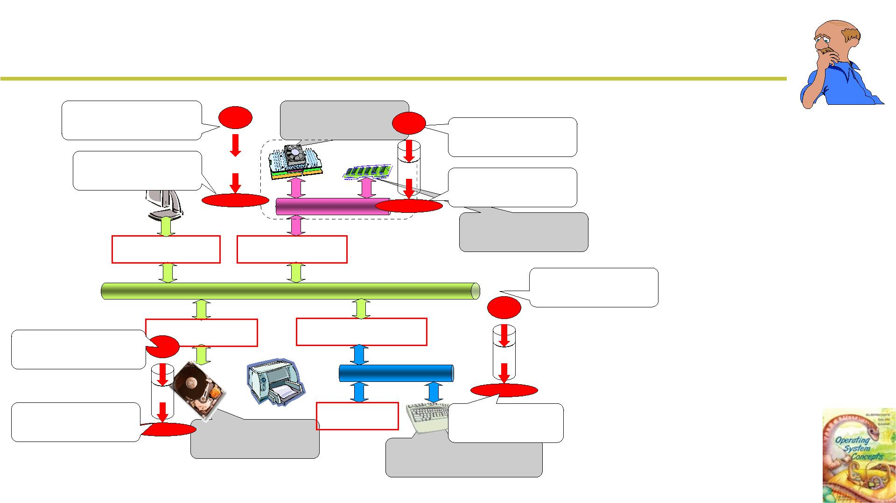
继续那台“计算机”
进程(fork())
CPU管理
地址(*p=7)
进程管理
虚拟内存
CPU-内存总线 内存管理
图形控制器
总线控制器
PCI总线
设备文件
IDE控制器
扩展总线接口
文件(open)
扩展总线
文件系统
并行口
设备管理
磁盘管理
终端设备管理
Operating Systems
- 2 -

Slide 3
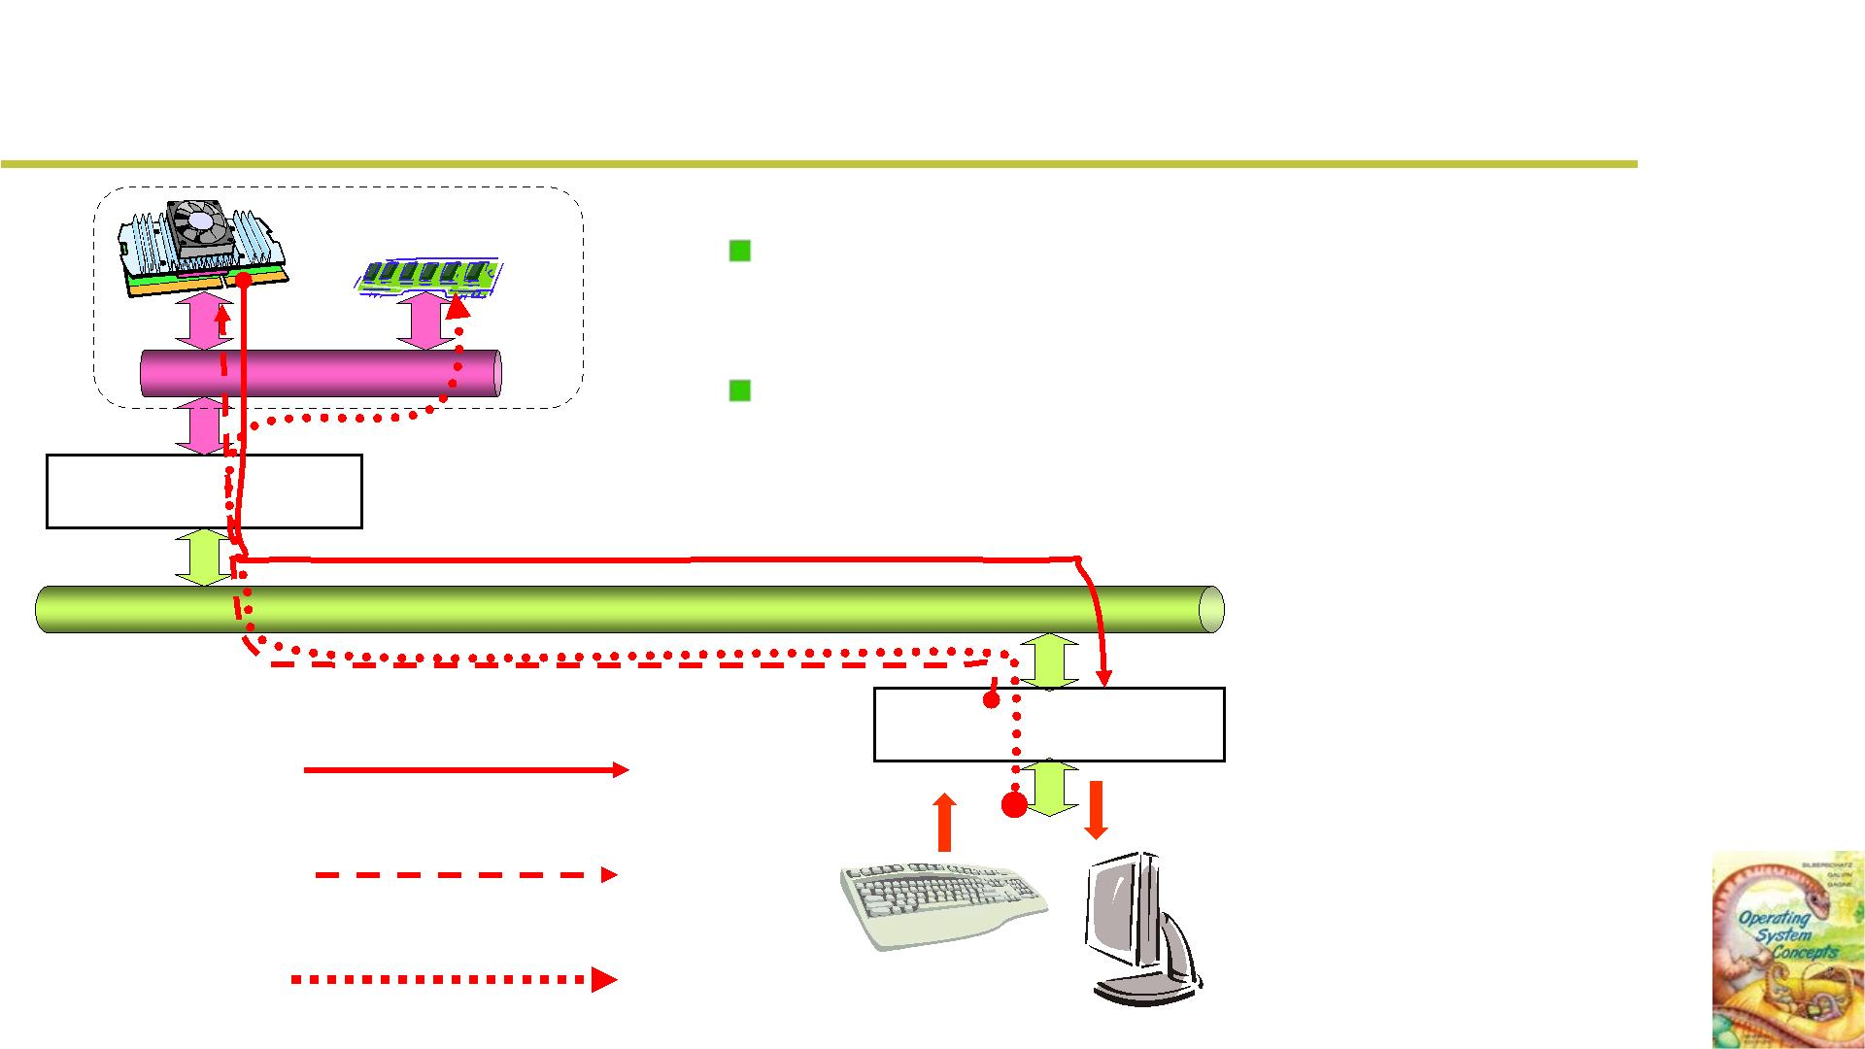
让外设工作起来
CPU向控制器中的寄存
器读写数据
控制器完成真正的工作，
并向CPU发中断信号
CPU-内存总线
总线控制器
PCI总线
发出写命令
向CPU发出中断
读数据到内存
显卡、键盘
写显存
Operating Systems
- 3 -

Slide 4

向设备控制器的寄存器写不就可以了吗?
需要查寄存器地址、内容的格式和语义…操作系统要给用户提供一个简
单视图—文件视图，这样方便
Operating Systems
- 4 -

Slide 5


一段操纵外设的程序
int fd = open(“/dev/xxx”);
for (int i = 0; i < 10; i++) {
write(fd,i,sizeof(int));
}
close(fd);
(1) 不论什么设备都是open, read, write, close
操作系统为用户提供统一的接口!
(2) 不同的设备对应不同的设备文件(/dev/xxx)
根据设备文件找到控制器的地址、内容格式等等!
Operating Systems
- 5 -

Slide 6
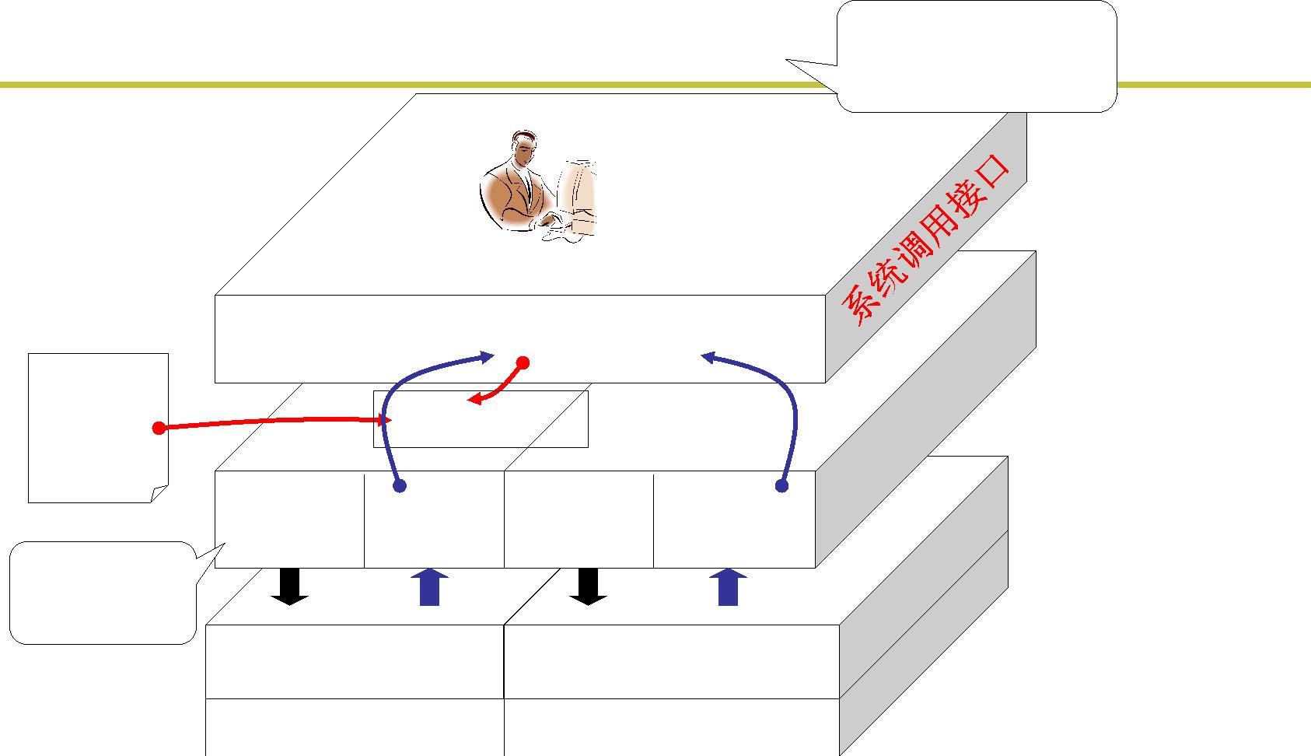
一个统一的视图-文件视图
操作系统两大
视图之一
open(?)，read(?)，write(?)，close()
设备属
性数据
进行解释
键盘 中断 磁盘
命令 处理 命令
中断
处理
称为I/O
系统
键盘控制器
键盘
磁盘控制器
磁盘
Operating Systems
- 6 -

Slide 7

概念有了，开始给显示器输出…
■ 从哪里开始这个故事呢?
printf(“Host Name: %s”, name);
printf库展开的部分我们已经知道：先创建缓存buf将格式化输出都写到那里，
然后再write(1,buf,…)
在linux/fs/read_write.c中
int sys_write(unsigned int fd, char *buf,
int count)
fd是找到file的索引!
{ struct file* file;
file = current->filp[fd]; current不陌生吧，进程
inode = file->f_inode;
带动整个系统的视图
file的目的是得到inode，显示器信息应该就在这里
Operating Systems
- 7 -

Slide 8



fd=1的filp从哪里来?
■ 因为是被current指向，所以是从fork中来
int copy_process(...){
*p = *current;
for (i=0; i<NR_OPEN;i++)
if ((f=p->filp[i])) f->f_count++;
显然是拷贝来的，那么是谁一开始打开的?
shell进程启动了whoami命令，shell是其父进程
void main(void)
{ if(!fork()){ init(); }
void init(void)
{open(“dev/tty0”,O_RDWR,0);dup(0);dup(0);
execve("/bin/sh",argv,envp)}
Operating Systems
- 8 -

Slide 9
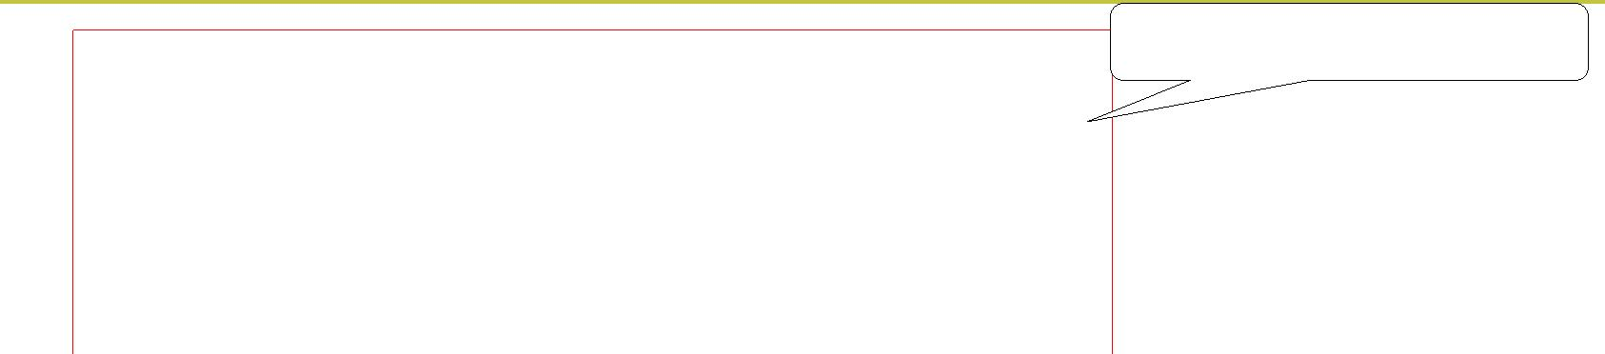
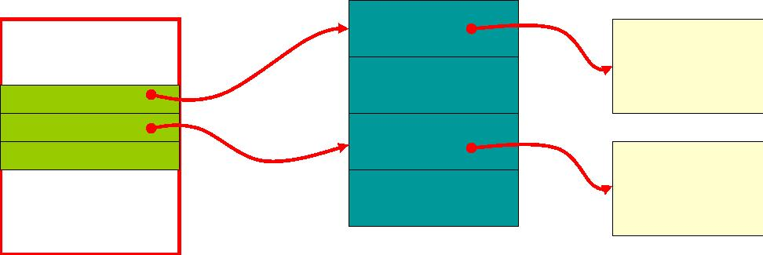
open系统调用完成了什么?
在linux/fs/open.c 中
解析目录，找到inode!
int sys_open(const char* filename, int flag)
{ i=open_namei(filename,flag,&inode);
cuurent->filp[fd]=f; //第一个空闲的fd
f->f_mode=inode->i_mode; f->f_inode=inode;
f->f_count=1; return fd; }
核心就是建立这样一个链
dev/tty0
f
inode
0
filp
inode
PCB
file_table
Operating Systems
- 9 -

Slide 10


准备好了，真正向屏幕输出!
继续sys_write!
在linux/fs/read_write.c中
int sys_write(unsigned int fd, char *buf,int cnt)
{ inode = file->f_inode;
if(S_ISCHR(inode->i_mode))
/dev/tty0的inode中的
信息是字符设备
return rw_char(WRITE,inode->i_zone[0], buf,
cnt); ...
转到rw_char!
在linux/fs/char_dev.c中
int rw_char(int rw, int dev, char *buf, int cnt)
{ crw_ptr call_addr=crw_table[MAJOR(dev)];
call_addr(rw, dev, buf, cnt); ...}
Operating Systems
- 10 -

Slide 11
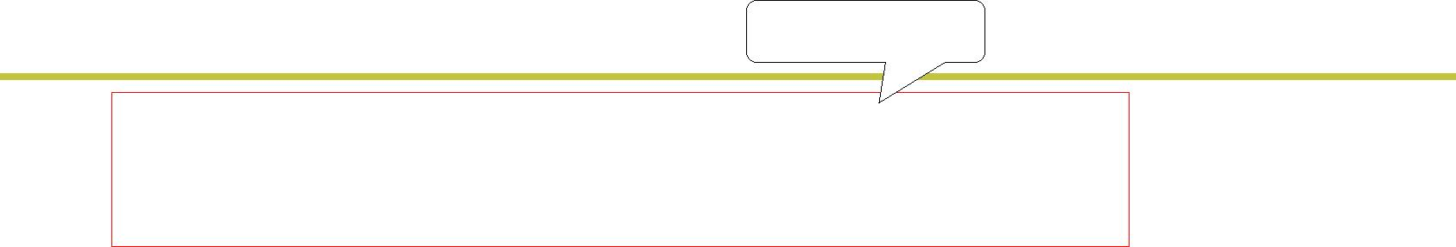


看看crw_table!
第4个!
static crw_ptr crw_table[]={...,rw_ttyx,};
typedef (*crw_ptr)(int rw, unsigned minor, char
*buf, int count)
static int rw_ttyx(int rw, unsigned minor, char
*buf, int count)
{ return ((rw==READ)? tty_read(minor,buf):
tty_write(minor,buf));}
再转到tty_write! //实现输出的核心函数
在linux/kernel/tty_io.c中
int tty_write(unsigned channel,char *buf,int nr)
{ struct tty_struct *tty;tty=channel+tty_table;
sleep_if_full(&tty->write_q);
...}
可以猜测:输出就是
放入队列!
Operating Systems
- 11 -

Slide 12

继续tty_write这一核心函数
在linux/kernel/tty_io.c 中
int tty_write(unsigned channel, char *buf, int nr)
{ ...
char c, *b=buf;
while(nr>0&&!FULL(tty->write_q)) {
c = get_fs_byte(b);
fs:从用户缓存区读!
if(c==‘\r’){PUTCH(13,tty->write_q);continue;}
if(O_LCUC(tty)) c = toupper(c);
b++; nr--; PUTCH(c,tty->write_q);
} //输出完事或写队列满!
tty->write(tty);
}
tty->write应该就是真的开始输出屏幕了!
Operating Systems
- 12 -

Slide 13

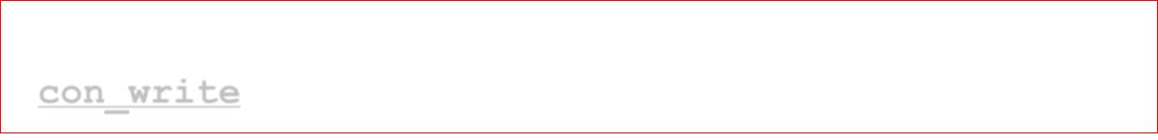

看看tty->write
在include/linux/tty.h 中
struct tty_struct{ void (*write)(struct tty_struct
*tty); struct tty_queue read_q, write_q; }
需要看tty_struct结构的初始化!
struct tty_struct tty_table[] = {
con_write,{0,0,0,0,””},{0,0,0,0,””}},{},…};
到了con_write，真正写显示器!
在linux/kernel/chr_drv/console.c 中
void con_write(struct tty_struct *tty)
{ GETCH(tty->write_q,c);
if(c>31&&c<127){__asm__(“movb _attr,%%ah\n\t”
“movw %%ax,%1\n\t”::”a”(c),
”m”(*(short*)pos):”ax”); pos+=2;}
Operating Systems
- 13 -

Slide 14





只有一句话：mov pos
PC/AT机内存区域图
完成显示中最核心的秘密就是
0xffffffff
mov pos, c
ROM BIOS
pos指向显存: pos=0xA0000
0x100000
con_init();
……
VGA ROM BIOS
显存
void con_init(void)
{ gotoxy(ORIG_X,ORIG_Y);}
0xC0000
0xA0000
static inline void gotoxy()
{pos=origin+y*video_size_ro
w +(x<<1);}
0x00000
#define ORIG_X (*(unsigned char*)0x90000) //初始光标列号
#define ORIG_Y (*(unsigned char*)0x90001) //初始光标行号
Operating Systems
- 14 -

Slide 15

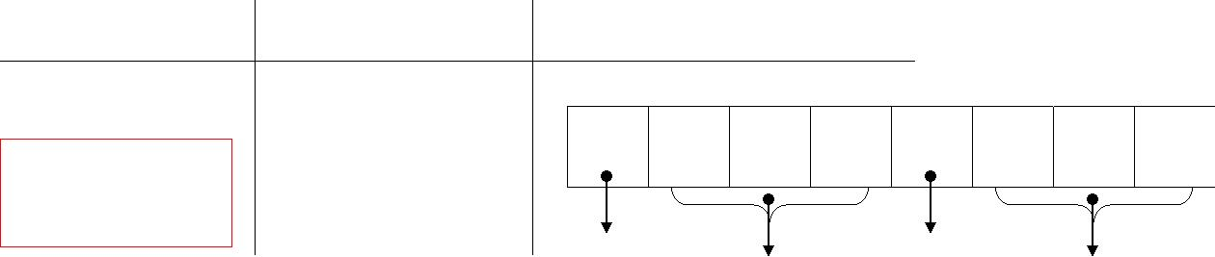

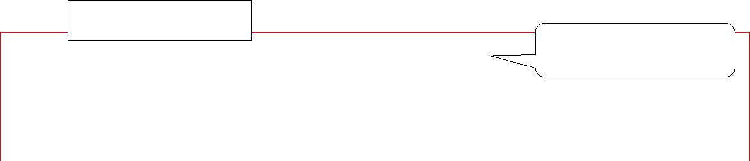
pos的修改
pos的修改: pos+=2
为什么加2?
屏幕上的一个字符在显存中除了字符本身还应该有字符的属性(如颜色等)
适配器标准
内存地址
字符属性字节
D7 D6 D5 D4 D3 D2 D1 D0
BL R G B I R G B
CGA
0xb8000~
0xbc000
彩色图形适
配器
闪烁
高亮度
背景色
前景色
console.c中
Static unsigned char attr=0x07;
黑底白字!
__asm__(“movb _attr,%%ah\n\t” “movw %%ax,
%1\n\t”::”a”(c),”m”(*(short *)pos):”ax”);
Operating Systems
- 15 -

Slide 16
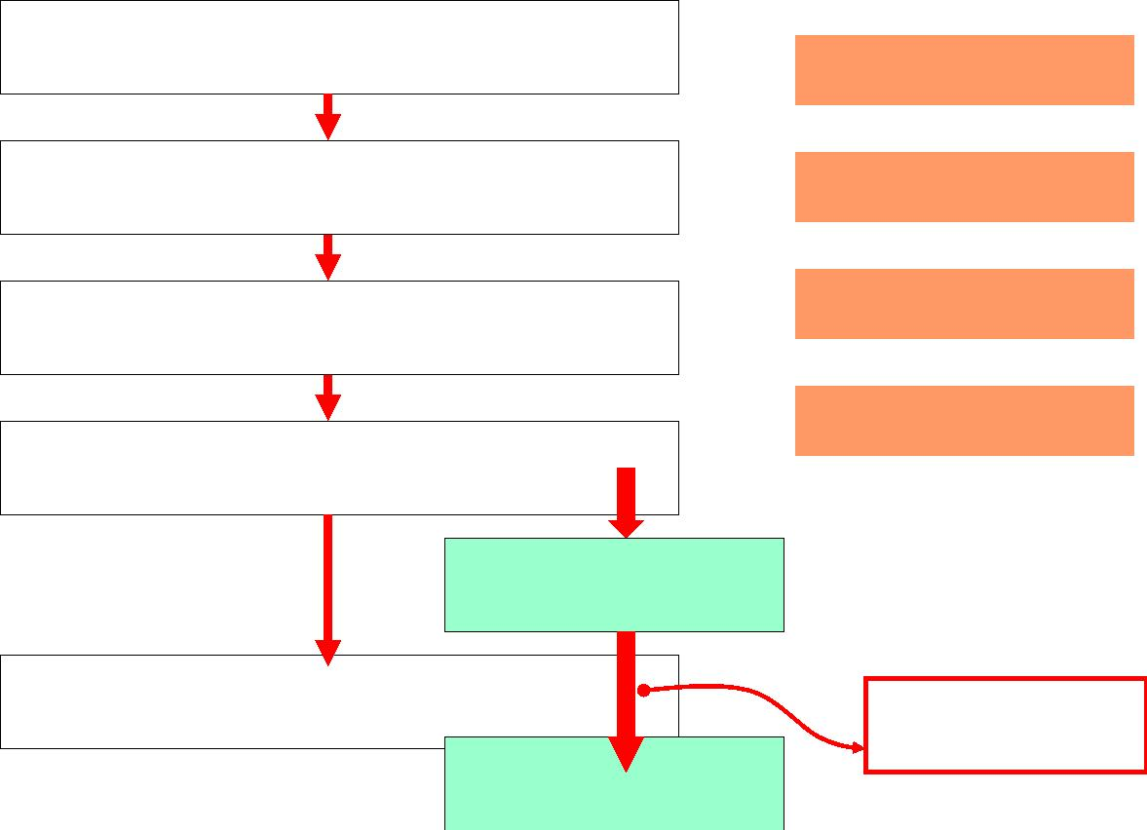
printf的整个过程!
库函数(printf)
read_write.c
char_dev.c
tty_io.c
系统调用(write)
字符设备接口(crw_table[])
tty设备写(tty_write)
console.c
write_q队列
显示器写(con_write)
mov pos, c
显存
Operating Systems
- 16 -

